Slide 1
Elaborat: Țăranu Vladislav TI-203
Verificat: Mihai Gaidau
Proiect de An
La Disciplina
Tehnici și Mecanisme de Proiectare Software

Slide 2
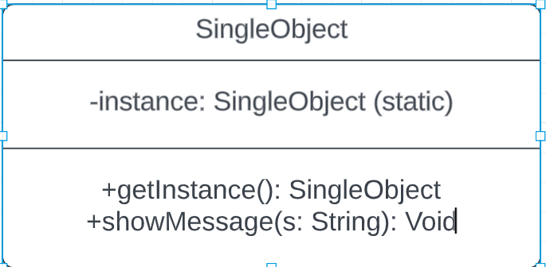
Singleton Pattern
Singleton este un model de design creativ care vă permite să vă asigurați că o clasă are o singură instanță, oferind în același timp un punct de acces global la această instanță.
Această instanță este creată în momentul încărcării clasei și poate fi accesată prin metoda statică `getInstance()`. Această instanță este folosită pentru a înregistra mesaje în acest sistem.

Slide 3
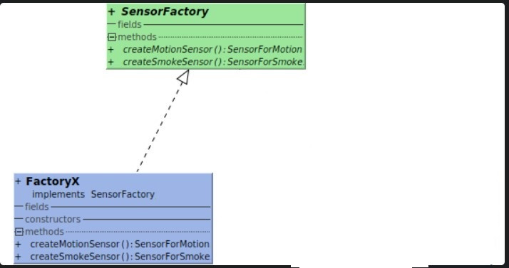
Factory Pattern
Metoda Factory este un model de design creativ care oferă o interfață pentru crearea obiectelor într-o superclasă, dar permite subclaselor să modifice tipul de obiecte care vor fi create.
`Factory` Pattern - `SensorFactory` este o interfață cu metodele `createMotionSensor()` și `createSmokeSensor()`. Clasa `FactoryX` implementează `SensorFactory` și suprascrie metodele sale pentru a crea senzori specifici. Acest pattern este folosit pentru a crea obiecte fără a expune logica de creare a obiectului către client și a se referi la noul obiect creat folosind o interfață comună.

Slide 4
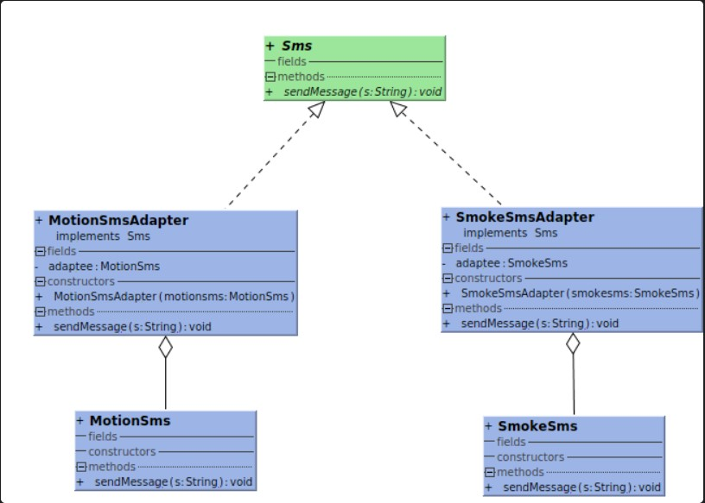
Adapter Pattern
Adaptorul este un model de proiectare structurală care permite obiectelor cu interfețe incompatibile să colaboreze.
`Adapter` Pattern - Interfața `Sms` declară o metodă `sendMessage()`. `MotionSmsAdapter` și `SmokeSmsAdapter` implementează această interfață pentru a adapta clasele `MotionSms` și `SmokeSms`, respectiv. Adaptorul primește un apel la metoda `sendMessage()`, traduce acel apel la metoda corespunzătoare în clasa `MotionSms` sau `SmokeSms`.

Slide 5
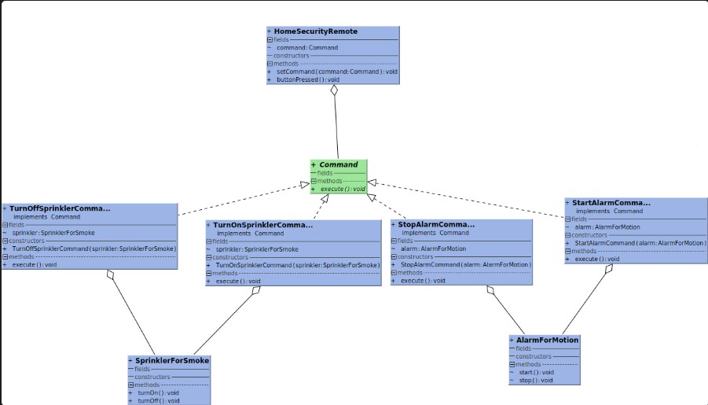
Command Pattern
Comanda este un model de proiectare comportamentală care transformă o cerere într-un obiect independent care conține toate informațiile despre cerere. Această transformare vă permite să treci cereri ca o metodă argumente, întârziere sau coadă executarea unei cereri, și să sprijine operațiunile nedecontabile
`Command` Pattern - Interfața `Command` declară o metodă `execute()`. Diferite clase de comenzi, cum ar fi `StartAlarmCommand`, `StopAlarmCommand`, `TurnOffSprinklerCommand`, implementează această interfață și suprascriu metoda `execute()` pentru a efectua acțiuni specifice. Clasa `HomeSecurityRemote` reprezintă o telecomandă cu un buton care poate fi asociat cu o comandă, executând acea comandă atunci când butonul este apăsat.

Slide 6
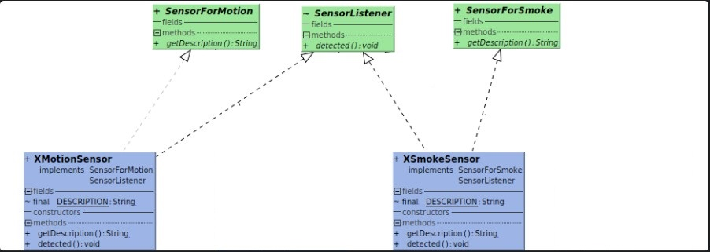
Observer Pattern
Observer este un model de design comportamental care vă permite să definiți un mecanism de abonament pentru a notifica mai multe obiecte despre orice evenimente care se întâmplă cu obiectul pe care îl observă.
`Observer` Pattern - Clasa `SensorSystem` menține o listă de obiecte `SensorListener` și le notifică atunci când vrea să alerteze sistemul (în acest caz, metoda `notifyUser()`). Clasele `XMotionSensor` și `XSmokeSensor` implementează interfața `SensorListener` și suprascriu metoda `detected()` pentru a acționa atunci când sunt notificate.

